Slide 1

EVANTA
منصة ذكية لتنظيم وإدارة الفعاليات من مكان واحد
إعداد الفريق
م/ مريم
م/ دعاء
م/ أحمد
م/ تقي
م/ شهد
م/ محمود

Slide 2

التحدي
المشكلة
تنظيم أي فعالية عادةً ما يتطلب إدارة عدة أمور في نفس الوقت:
المهام والمواعيد النهائية
الميزانية والمصروفات
قوائم الضيوف
3
2
1
ردود الحضور (RSVP)
الدعوات
الموردون ومقدمو الخدمات
6
5
4
يلجأ كثير من الناس لاستخدام أدوات متفرقة مثل واتساب والملاحظات وإكسل ومواقع التواصل لإدارة كل ذلك، وهو ما يؤدي إلى:
معلومات مبعثرة ← صعوبة في المتابعة ← مهام ضائعة ← ارتباك في الميزانية ← تنظيم ضعيف للفعالية
2

Slide 3
الحل
EVANTA
توفّر EVANTA منصة واحدة مركزية لإدارة الفعاليات بالكامل.
بدلًا من التنقل بين أدوات متعددة، يستطيع المستخدم إدارة فعاليته بالكامل من مكان واحد.
فعالية واحدة ← منصة واحدة ← كل شيء منظم
أنواع الفعاليات المدعومة حاليًا
استقبال المولود
التخرج
الزفاف
الخطوبة
أعياد الميلاد
3

Slide 4
من يستخدم EVANTA
الفئة المستهدفة
منظمو حفلات أعياد الميلاد
منظمو حفلات الزفاف والخطوبة
الأشخاص الذين ينظمون فعالياتهم الشخصية
◆
◆
◆
منظمو حفلات استقبال المولود
منظمو حفلات التخرج
◆
◆
ومستقبلًا يمكن أن تُستخدم المنصة من قِبل منظمي الفعاليات المحترفين والشركات.
4

Slide 5
كيف تعمل المنصة
رحلة المستخدم
لوحة تحكم الفعالية
←
الخطة الذكية
←
اختيار نوع الفعالية
←
إنشاء الفعالية
←
تسجيل الدخول / إنشاء حساب
↓
الضيوف
الميزانية
المهام
الموردون
↓
لوحة التحكم تتابع كل شيء
←
رد الضيوف (RSVP)
←
مشاركة الرابط / QR
←
الدعوة الرقمية
5

Slide 6
نظرة عامة
المميزات الرئيسية
٤
٣
٢
١
الميزانية
المهام
الضيوف
الفعاليات
٨
٧
٦
٥
الخطة الذكية
لوحة التحكم
الدعوات
الموردون
6

Slide 7
التخطيط الذكي
الخطة الذكية
تساعد المستخدم على بدء تخطيط الفعالية عبر اختيار:
القاعة
المكان
عدد الضيوف
التاريخ
نوع الفعالية
الدعوات
الترفيه
التصوير
الطعام والمشروبات
الديكور
الميزانية
الزهور والتفاصيل
الكيك والحلويات
بعد الاختيار، يمكن للمستخدم رؤية التكلفة التقديرية ومعرفة ما إذا كانت اختياراته داخل حدود الميزانية أم لا.
ملاحظة: في النسخة الحالية، الخطة الذكية عبارة عن منطق تخطيط وتوصية داخل الواجهة الأمامية، وليست نموذج ذكاء اصطناعي مستقل.
7

Slide 8
إدارة الفعالية
لوحة التحكم وإدارة الضيوف
الضيوف و RSVP
لوحة التحكم
إضافة / تعديل / حذف الضيوف
متابعة حالة الرد (RSVP)
الضيف لا يحتاج إلى إنشاء حساب للرد على الدعوة
تجمع كل بيانات الفعالية في مكان واحد:
معلومات الفعالية، الميزانية، الضيوف، المهام، الموردون، الدعوات.
بدلًا من الدخول إلى كل قسم على حدة، تمنح لوحة التحكم المستخدم نظرة شاملة وسريعة على حالة فعاليته.
مؤكد
ربما
غير قادم
8

Slide 9
التنظيم اليومي
إدارة الميزانية والمهام
المهام
إدارة الميزانية
1. حجز القاعة
1. إضافة مصروف
2. اختيار المصوّر
2. التصنيف
3. إرسال الدعوات
3. المبلغ
4. تأكيد الضيوف
4. التاريخ
5. تجهيز الديكور
5. متابعة إجمالي الصرف
يقسّم تجهيز الفعالية إلى خطوات صغيرة، ويمكن للمستخدم متابعة حالة كل مهمة أولًا بأول.
إضافة، تعديل، حذف، وعرض المصروفات — لحل مشكلة تشتت مصاريف الفعالية.
9

Slide 10
شركاء وتواصل
الموردون والدعوات الرقمية
الدعوات الرقمية
الموردون
1. رفع تصميم الدعوة
يقدر المستخدم يحفظ بيانات مقدمي الخدمات الخاصين بالفعالية، مثل:
2. إنشاء رابط عام + رمز QR
• منسّق الديكور
• المصوّر
• الـ DJ
• الضيافة (Catering)
3. مشاركة الدعوة مع الضيوف
• القاعة
• خبيرة المكياج
4. الضيف يفتح الدعوة
5. الضيف يقوم بالـ RSVP
البيانات المحفوظة: الاسم، الهاتف، السعر، التاريخ، الحالة، ملاحظات.
الدعوة ليست مجرد صورة، بل نظام دعوة رقمي متكامل.
يربط بيانات مقدمي الخدمات بالفعالية نفسها مباشرة.
10

Slide 11
الجانب التقني
البنية التقنية للنظام
React (الواجهة الأمامية)
وحدات الباك إند (Modules)
↓
الفعاليات (Events)
المصادقة (Authentication)
Axios
الضيوف (Guests)
لوحة التحكم (Dashboard)
↓
REST API
الميزانية / المصروفات (Budget)
المهام (Tasks)
↓
الموردون (Vendors)
الدعوات (Invitations)
Node.js + Express
↓
Controllers
لماذا Controllers و Routes و Models منفصلة؟
تم تقسيم الباك إند إلى طبقات منفصلة (Controllers, Routes, Models) للحفاظ على تنظيم الكود وسهولة صيانته وتطويره مستقبلًا.
↓
Mongoose
↓
MongoDB
11

Slide 12
الأمان
المصادقة والحماية (Authentication)
تسجيل الدخول (Login)
إنشاء حساب (Register)
البريد الإلكتروني + كلمة المرور
البريد الإلكتروني وكلمة المرور
↓
↓
التحقق من صحة البيانات
التحقق من صحة كلمة المرور
↓
↓
إنشاء JWT
تشفير كلمة المرور (Hashing)
↓
↓
طلبات موثّقة (Authenticated Requests)
الحفظ في MongoDB
جميع المسارات المحمية (Protected Routes) تستخدم JWT Authentication.
12

Slide 13
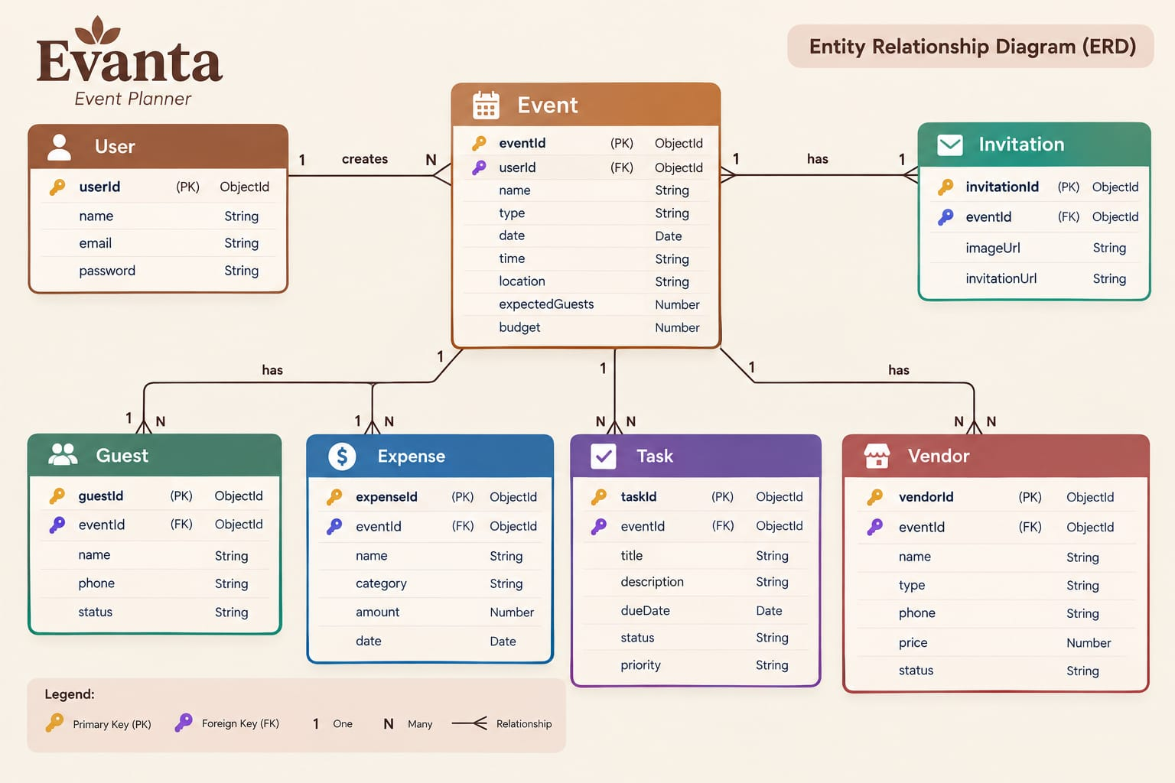
التصميم
قاعدة البيانات
13

Slide 14
واجهات البرمجة
أهم نقاط الوصول (APIs)
TASKS
GUESTS
EVENTS
AUTH
GET /api/events/:eventId/tasks
POST /api/events/:eventId/tasks
PUT /api/tasks/:taskId
GET /api/events/:eventId/guests
POST /api/events/:eventId/guests
PATCH .../guests/status
POST /api/events
GET /api/events
PUT /api/events/:eventId
POST /api/auth/register
POST /api/auth/login
GET /api/auth/profile
DASHBOARD
VENDORS
INVITATIONS
BUDGET
GET /api/events/:eventId/dashboard
GET /api/vendors/:eventId
POST /api/vendors/:eventId
PUT /api/vendors/vendor/:id
GET /api/invitations/:eventId
POST /api/invitations/:eventId
DELETE .../invitations/:eventId
GET /api/budget/:eventId
POST /api/budget/:eventId
PUT /api/budget/:expenseId
14

Slide 15
التقنيات المستخدمة
التقنيات المستخدمة
الواجهة الخلفية (Backend)
الواجهة الأمامية (Frontend)
Express.js
Node.js
Vite
React
Mongoose
MongoDB
React Router
JavaScript
bcrypt
JWT
React Bootstrap
Bootstrap
CORS
dotenv
Axios
React Icons
QRCode React
15

Slide 16
فريق العمل
توزيع المهام على الفريق
م/ دعاء
م/ مريم
★
★
إنشاء الفعالية، فعالياتي
الصفحة الرئيسية، تسجيل الدخول / إنشاء حساب، الخطة الذكية
م/ تقي
م/ أحمد
★
★
الميزانية، الدعوات، الدعوة العامة
لوحة التحكم، الضيوف
م/ محمود
م/ شهد
★
★
الموردون
المهام
16

Slide 17
ماذا بعد
التطويرات المستقبلية
4
3
2
1
تحليلات الفعالية (Analytics)
توصية بالموردين
اقتراحات تلقائية للميزانية
توصيات فعاليات مبنية على الذكاء الاصطناعي
8
7
6
5
تطبيق موبايل
النشر (Deployment)
تخزين سحابي للصور
نظام إشعارات
17

Slide 18
شكرًا لكم
EVANTA — خططوا بجمال، احتفلوا بالكامل
م/ مريم
م/ دعاء
م/ أحمد
م/ تقي
م/ شهد
م/ محمود

